Slide 1
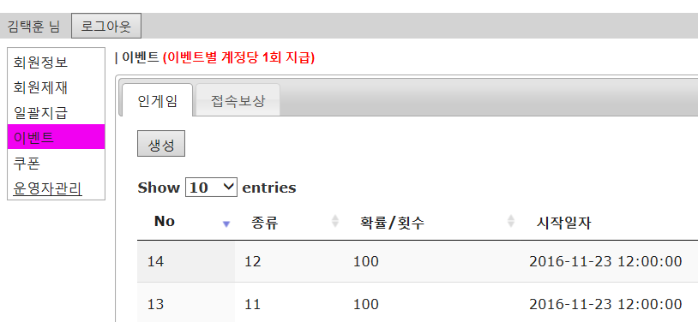
운영툴
운영툴 메뉴의 이벤트.
인게임 이벤트 태그 메뉴

Slide 2
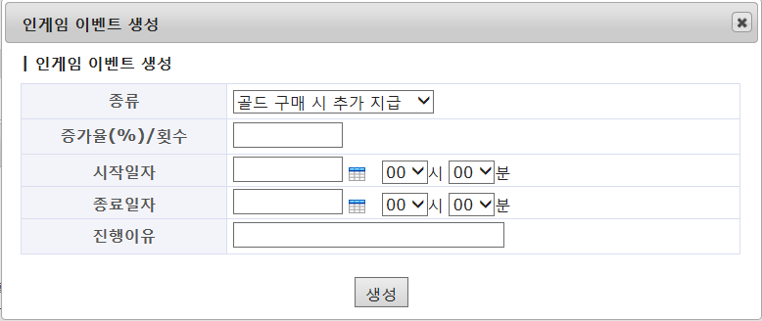
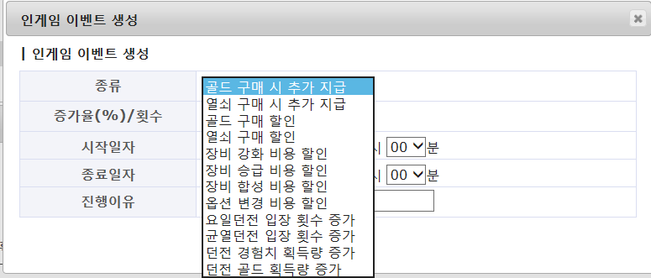
운영툴
운영툴 메뉴의 이벤트.
인게임 이벤트 태그 메뉴
생성 버튼

Slide 3
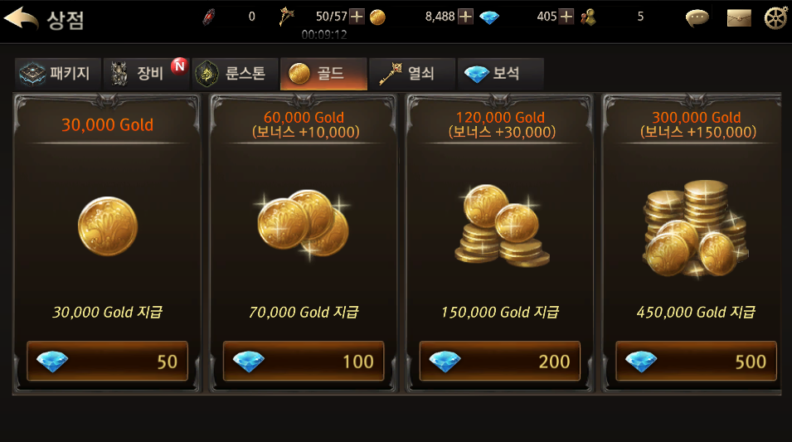
골드 구매 시 추가 지급
기존 상품에 보너스가 자체적으로 지급이 있는 경우, 원래 지급 개수에 대한 이벤트 추가지급 %를 적용하고, 보너스는 영향을 주지 않는다.
추가 지급과 동시에 금액 할인은 적용할 수 있다.
단, 동일한 이벤트로 기간에 대한 중복은 적용하지 않는다. 예) 11/11~11~30 골드 구매 시 추가 지급 50%, 11/25 ~ 12/25 골드 구매 시 추가 지급 25% 는 불가.
소수 점 이하는 올림 처리하고 양수 값 형태로 결과를 호출/적용한다.
이벤트
이벤트
이벤트
이벤트
이벤트
+50%
이벤트
+50%
이벤트
+50%
이벤트
+50%
45,000 Gold 지급
100,000 Gold 지급
210,000 Gold 지급
600,000 Gold 지급

Slide 4
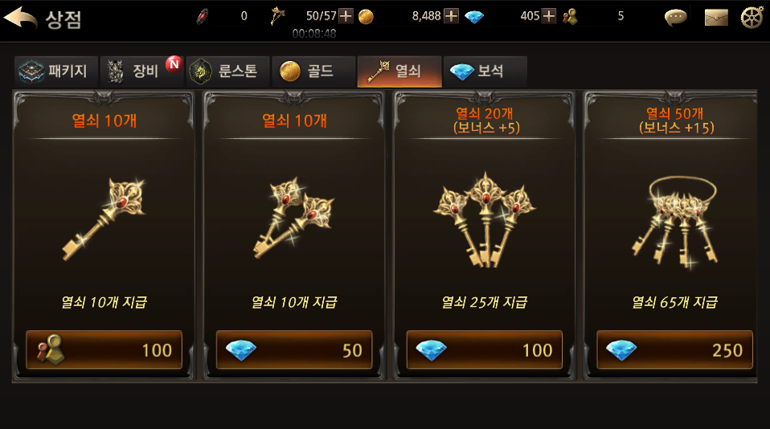
열쇠 구매 시 추가 지급
기존 상품에 보너스가 자체적으로 지급이 있는 경우, 원래 지급 개수에 대한 이벤트 추가지급 %를 적용하고, 보너스는 영향을 주지 않는다.
추가 지급과 동시에 금액 할인은 적용할 수 있다.
단, 동일한 이벤트로 기간에 대한 중복은 적용하지 않는다. 예) 11/11~11~30 열쇠 구매 시 추가 지급 50%, 11/25 ~ 12/25 열쇠 구매 시 추가 지급 25% 는 불가.
소수 점 이하는 올림 처리하고 양수 값 형태로 결과를 호출/적용한다.
이벤트
이벤트
이벤트
이벤트
이벤트
+50%
이벤트
+50%
이벤트
+50%
이벤트
+50%
열쇠 15 개 지급
열쇠 15 개 지급
열쇠 35 개 지급
열쇠 90 개 지급

Slide 5
골드 구매 할인
추가 지급과 동시에 금액 할인은 적용할 수 있다.
단, 동일한 이벤트로 기간에 대한 중복은 적용하지 않는다. 예) 11/11~11~30 골드 구매 할인 50%, 11/25 ~ 12/25 골드 구매 할인 25% 는 불가.
소수점 이하는 버림으로 처리하고 양수 값 형태로 결과를 호출/적용한다.
이벤트
이벤트
이벤트
이벤트
이벤트
DC 25%
이벤트
DC 25%
이벤트
DC 25%
이벤트
DC 25%
37
75
150
375

Slide 6
열쇠 구매 할인
추가 지급과 동시에 금액 할인은 적용할 수 있다.
단, 동일한 이벤트로 기간에 대한 중복은 적용하지 않는다. 예) 11/11~11~30 열쇠 구매 할인 50%, 11/25 ~ 12/25 열쇠 구매 할인 25% 는 불가.
소수점 이하는 버림으로 처리하고 양수 값 형태로 결과를 호출/적용한다.
이벤트
이벤트
이벤트
이벤트
이벤트
DC 25%
이벤트
DC 25%
이벤트
DC 25%
이벤트
DC 25%
75
37
75
187

Slide 7
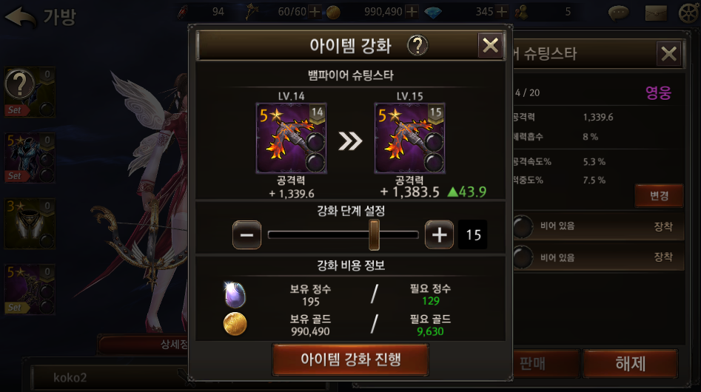
장비 강화 비용 할인
아이템 강화 시 재료가 아닌 강화 비용에 대한 할인만 적용한다.
단, 동일한 이벤트로 기간에 대한 중복은 적용하지 않는다. 예) 11/11~11~30 장비 강화비용 할인 50%, 11/25 ~ 12/25 장비 강화비용 할인 25% 는 불가.
소수점 이하는 버림으로 처리하고 양수 값 형태로 결과를 호출/적용한다.
이벤트
DC 25%
7,222

Slide 8
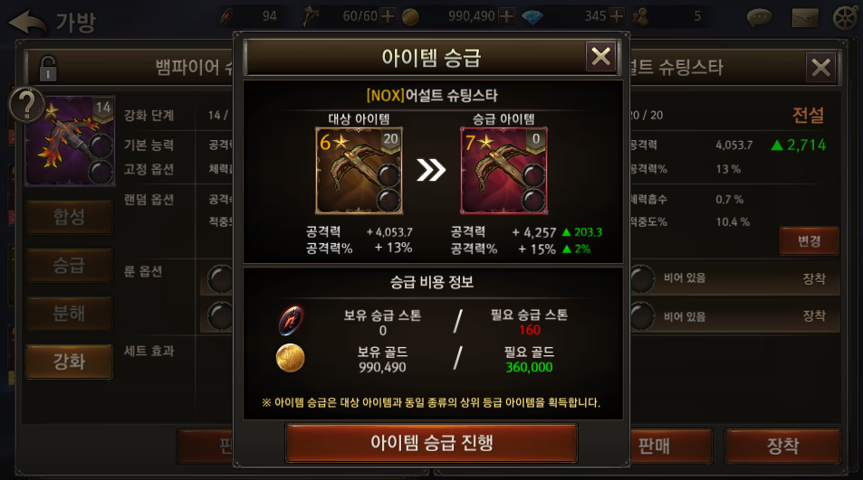
장비 승급 비용 할인
아이템 승급 시 재료가 아닌 승급 비용에 대한 할인만 적용한다.
단, 동일한 이벤트로 기간에 대한 중복은 적용하지 않는다. 예) 11/11~11~30 장비 승급비용 할인 50%, 11/25 ~ 12/25 장비 승급비용 할인 25% 는 불가.
소수점 이하는 버림으로 처리하고 양수 값 형태로 결과를 호출/적용한다.
이벤트
DC 25%
270,000

Slide 9
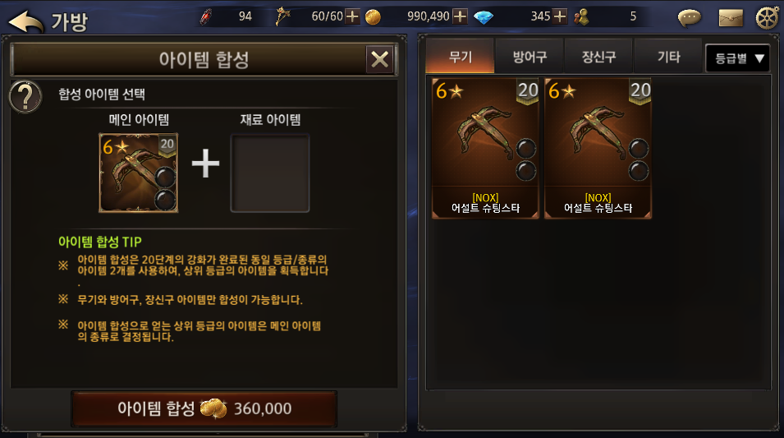
장비 합성 비용 할인
아이템 합성 시 재료가 아닌 합성 비용에 대한 할인만 적용한다.
단, 동일한 이벤트로 기간에 대한 중복은 적용하지 않는다. 예) 11/11~11~30 장비 합성비용 할인 50%, 11/25 ~ 12/25 장비 합성비용 할인 25% 는 불가.
소수점 이하는 버림으로 처리하고 양수 값 형태로 결과를 호출/적용한다.
이벤트
DC 25%
270,000

Slide 10
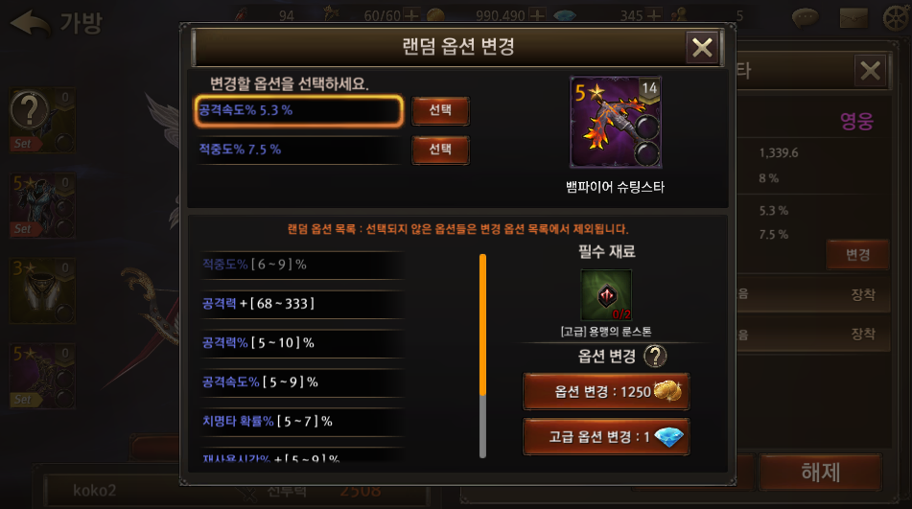
랜덤 옵션 변경 비용 할인
랜덤 옵션 변경 시 재료가 아닌 옵션 변경 비용에 대한 할인만 적용한다.
단, 동일한 이벤트로 기간에 대한 중복은 적용하지 않는다. 예) 11/11~11~30 옵션 변경 비용 할인 50%, 11/25 ~ 12/25 옵션 변경 비용 할인 25% 는 불가.
소수점 이하는 버림으로 처리하고 양수 값 형태로 결과를 호출/적용한다.
이벤트
DC 50%
625

Slide 11
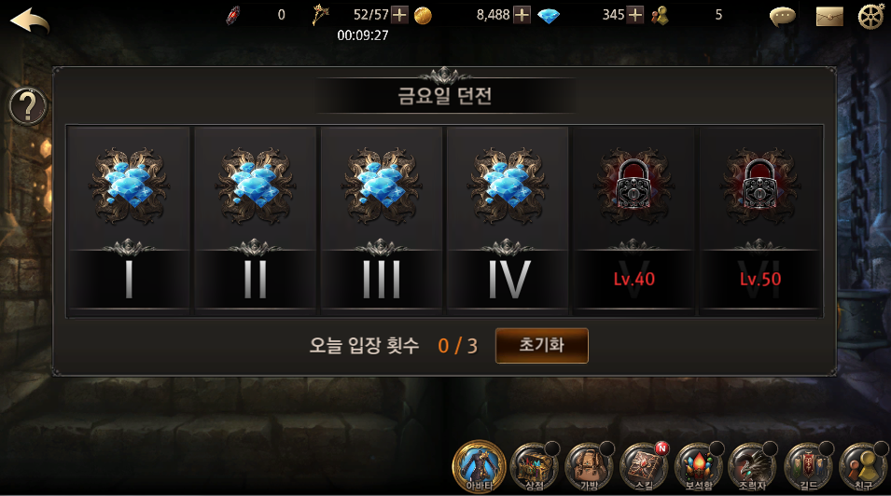
요일 던전 입장 회수
요일에 관계 없이 기간에 대한 입장 회수 제한에 대한 추가 회수만 적용한다.
단, 동일한 이벤트로 기간에 대한 중복은 적용하지 않는다. 예) 11/11~11~30 요일 던전 입장 회수 1, 11/25 ~ 12/25 요일 던전 입장 회수 2 는 불가.
이벤트 설정 시 해당 이벤트 값은 입장 회수의 정수 값 형태로 입력되어 호출 및 적용한다.
이벤트
+1
4

Slide 12
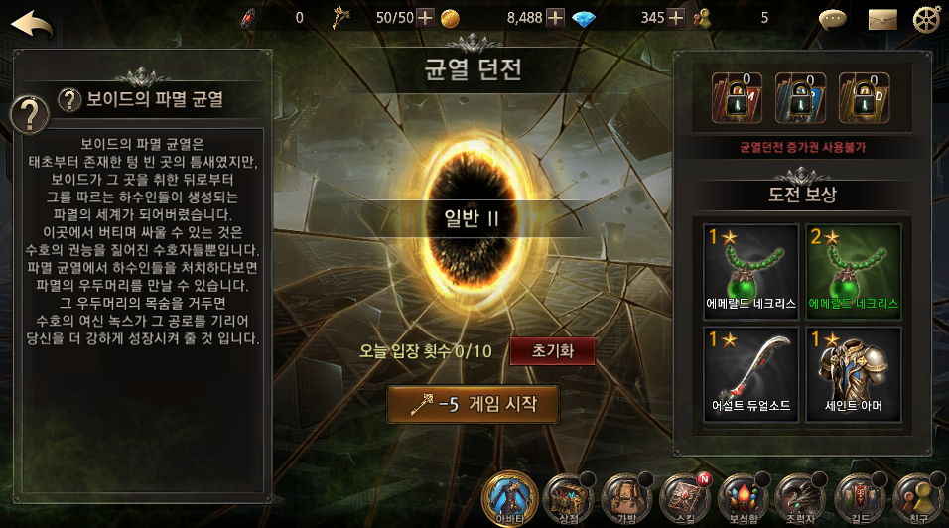
경험치 & 골드 획득량 증가
던전 모드 별 각 최종 준비단계에 경험치 및 골드로 보상되는 모드에 대해서만 적용한다.
단, 동일한 이벤트로 기간에 대한 중복은 적용하지 않는다. 예) 11/11~11~30 경험치 획득량 증가 200%, 11/25 ~ 12/25 경험치 획득량 증가 150% 는 불가.
이벤트 설정 시 해당 이벤트 값은 골드 또는 경험치의 % 형태로 입력되어 호출 및 적용한다.
해당 던전에 대한 경험치와 골드 증가 아이템을 사용하면 해당 경험치 보너스 이벤트는 “ + “ 더해진다.
핫타임 이벤트

Slide 13
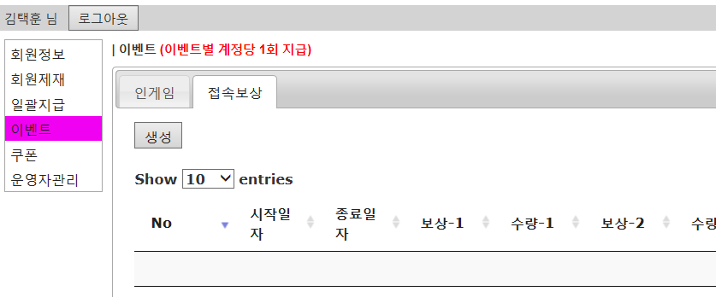
운영툴
운영툴 메뉴의 이벤트.
접속 보상 이벤트 태그 메뉴

Slide 14
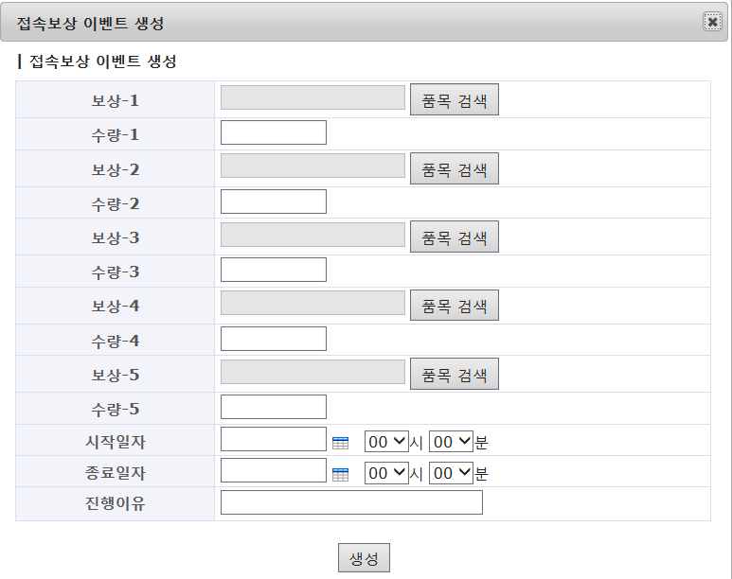
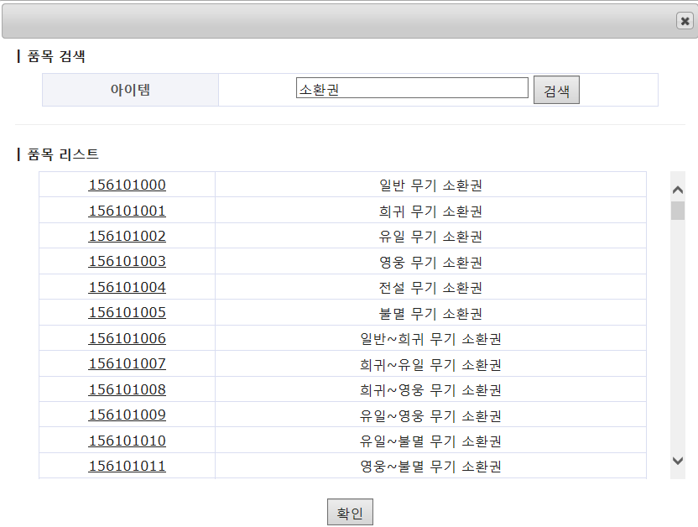
운영툴
운영툴 메뉴의 이벤트.
접속 보상 이벤트 태그 메뉴
생성 버튼

Slide 15
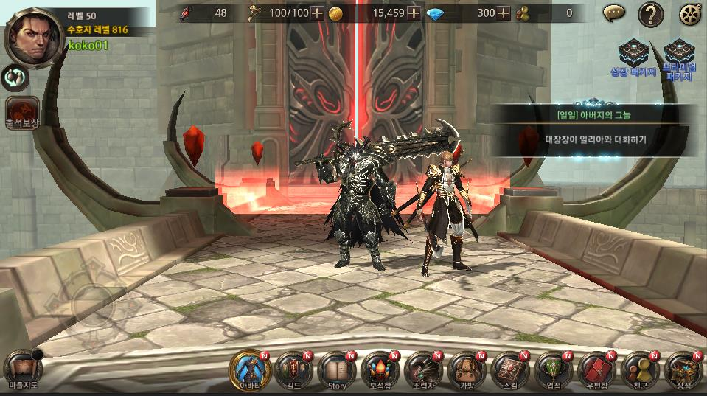
마을 메인 화면
이벤트 메시지 스트링 처리
접속 보상 이벤트 아이템이 우편함에 지급되었습니다.

